Slide 1
Задачи для устного счёта 3 класс
Презентацию выполнила
учитель начальных классов
школы № 35 г.о. Саранск
Лысова Вера Фёдоровна

Slide 2
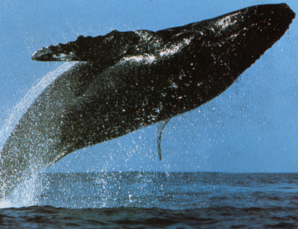
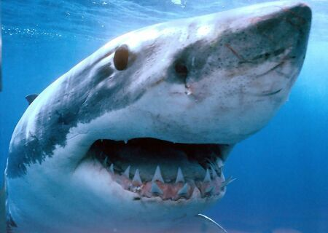
Длина кита 33 м. Это на 19 м больше, чем у акулы. Какова длина акулы?
Ответ: 14 м.

Slide 3
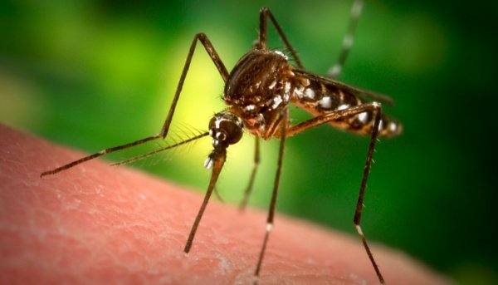
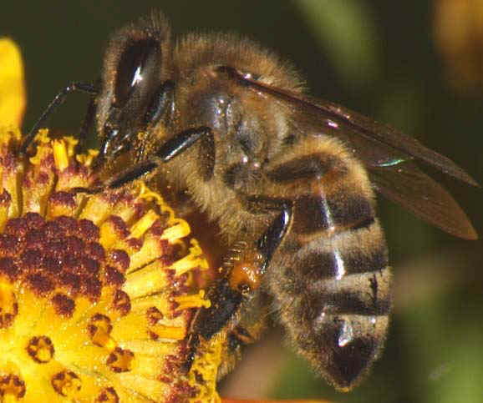
Комар делает крыльями 1000 взмахов в секунду, это в 5 раз больше, чем пчела. Сколько взмахов в секунду делает пчела?
Ответ: 200 взмахов.

Slide 4
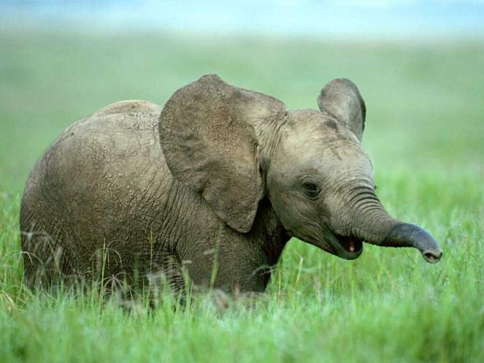
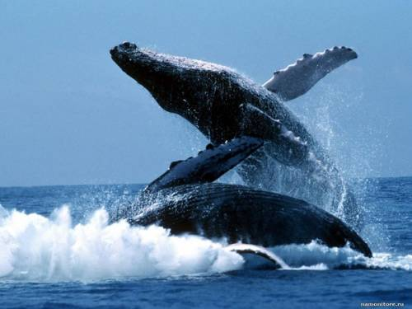
Масса новорожденного слонёнка - 130 кг, он на 1870 кг легче детёныша синего кита. Какова масса новорожденного синего кита?
Ответ: 2000 кг.

Slide 5
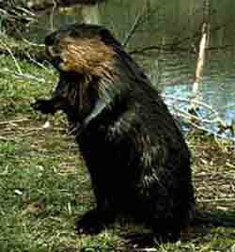
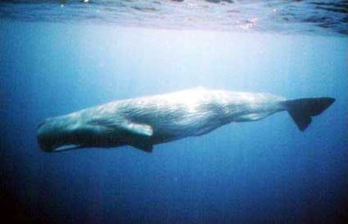
Бобр может не дышать под водой 15 минут, а кашалот – в 4 раза дольше. Какое время может пребывать под водой кашалот?
Ответ: 60 мин.

Slide 6
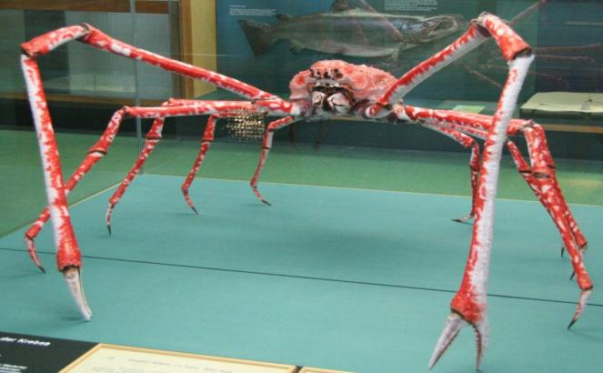
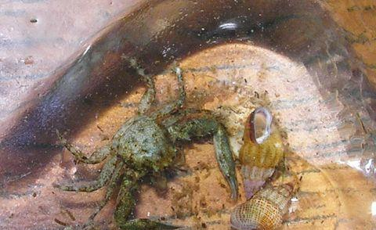
Туловище японского гигантского краба достигает 60 см, а есть крабы-горошины с размером тела 2 см. Во сколько раз туловище краба-гиганта больше чем краба-горошины?
Ответ: в 30 раз.

Slide 7
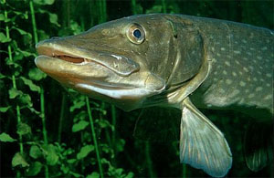
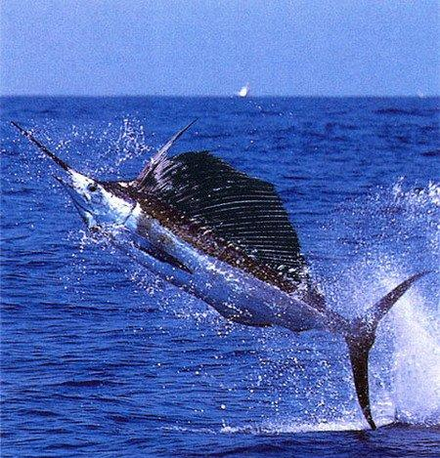
Масса щуки – 34 кг, а рыбы-меч – на 265 кг больше. Какова масса рыбы-меч?
Ответ: 299 кг.

Slide 8
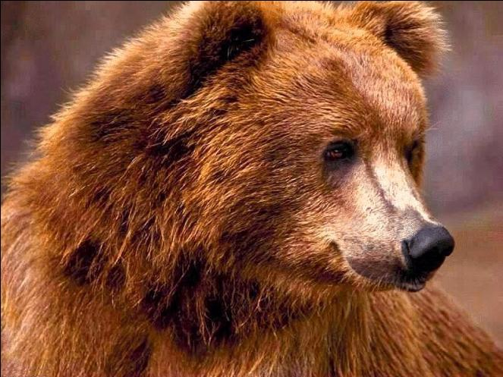
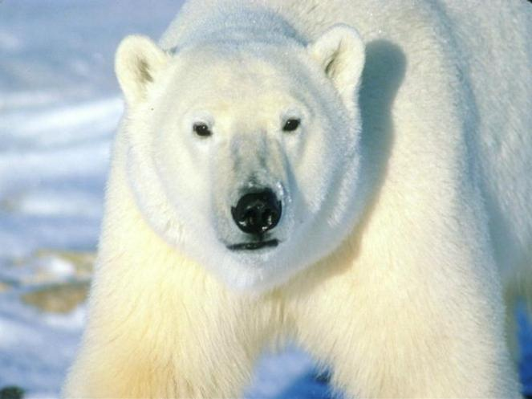
Масса бурого медведя – 350 кг, а белого – 500 кг. На сколько килограммов белый медведь тяжелее бурого?
Ответ: на 150 кг.

Slide 9
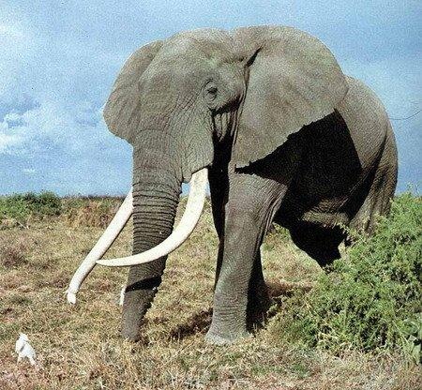
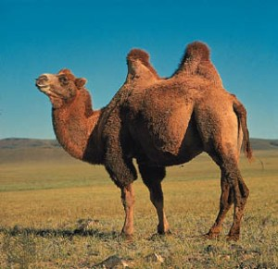
Слону в зоопарке в сутки дают 90 кг еды, а верблюду – 15 кг. Во сколько раз слон съедает в сутки еды больше, чем верблюд?
Ответ: в 6 раз.

Slide 10
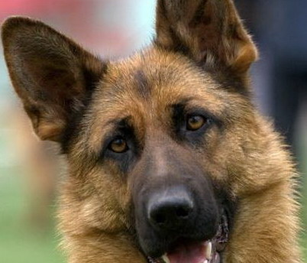
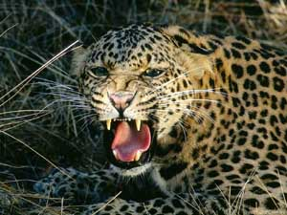
Собака может прыгнуть в длину на расстояние 7 м 60 см, это на 1 м 30 см меньше, чем леопард. На какое расстояние в длину прыгает леопард?
Ответ: на 8 м 90 см.

Slide 11
МОЛОДЦЫ!

